Slide 1
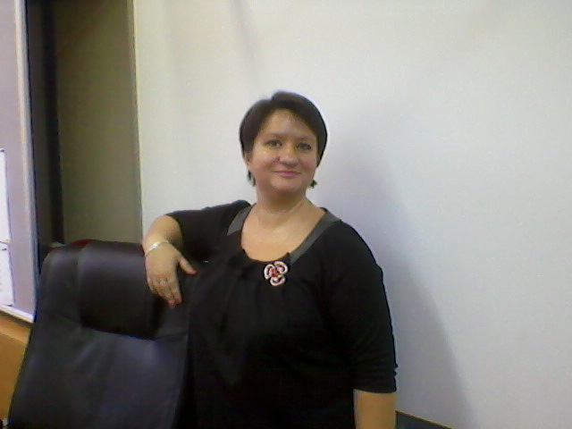
ГБОУ СОШ №1234
Учитель начальных классов
Романовская Виктория Васильевна

Slide 2
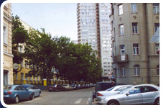
Выпускница школы №72 (сейчас №1234)
1986 – 1990 – педагогическое училище №9
1991 – 1995 – Московский Экстерный Гуманитарный Университет
Стаж работы в школе №1234 – 22 год

Slide 3
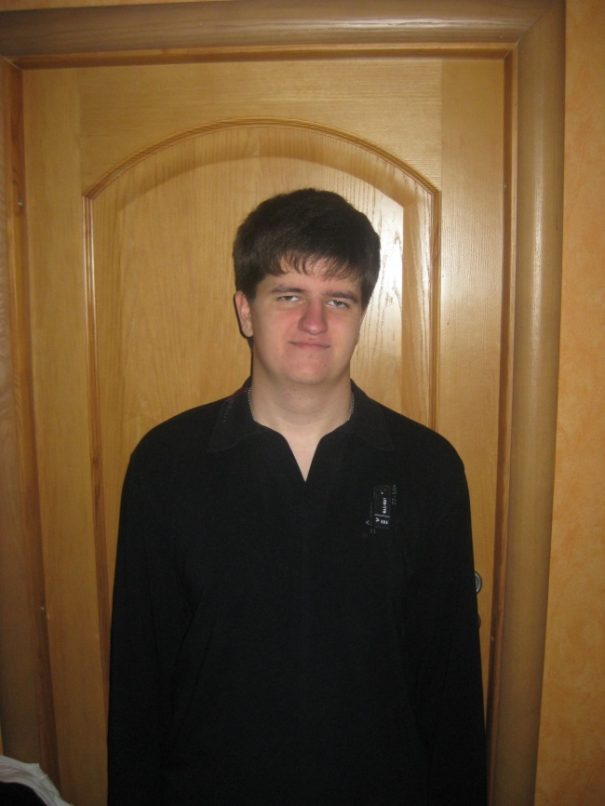
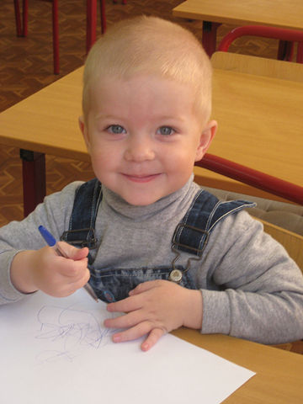
Старший сын Даниил – выпускник школы №1234.
Сейчас студент Московской финансово-юридической академии.
Будущий программист.
Младший сын Иван – будущий ученик
родной школы.

Slide 4
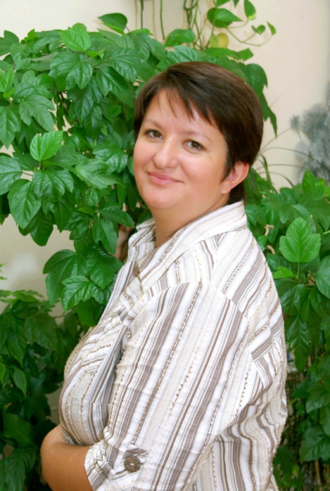
За 22 год работы Романовская Виктория Васильевна выпустила 5 классов. Сейчас она является классным руководителем
4 класса «Б». Все выпускники Виктории Васильевны показывают высокий уровень обученности.
Уровень учебных умений в 2011-2012 учебном году во 3 «б» классе при 100 % успеваемости составил 86 %.
Большое внимание педагог уделяет формированию общечеловеческих ценностей: доброты, милосердия, гуманности, сопереживания; выработки активной жизненной позиции учащихся, чувства собственного достоинства.

